Slide 1



ype
cript
学习指南
主讲：古艺散人

Slide 2


TypeScript 介绍

Slide 3

什么是 TypeScript

Slide 4
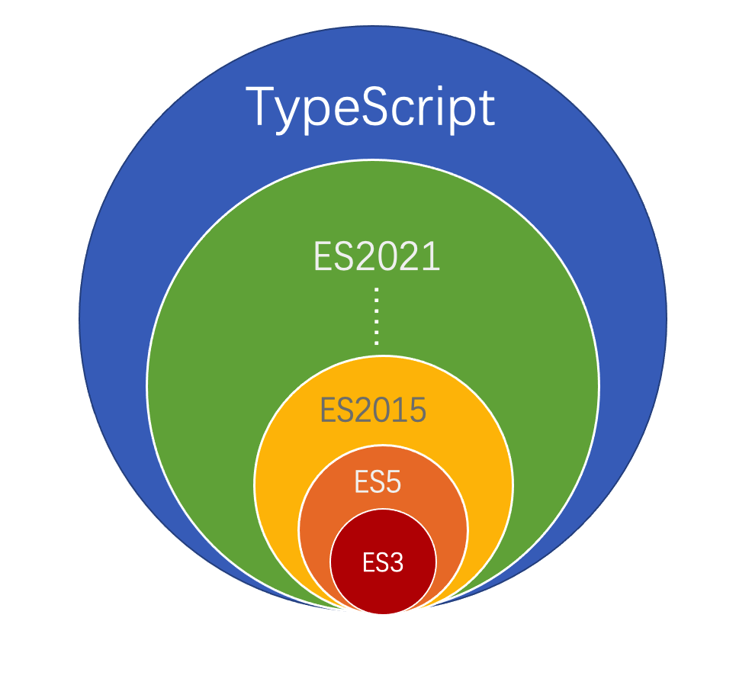
JS,ES,TS的关系

Slide 5
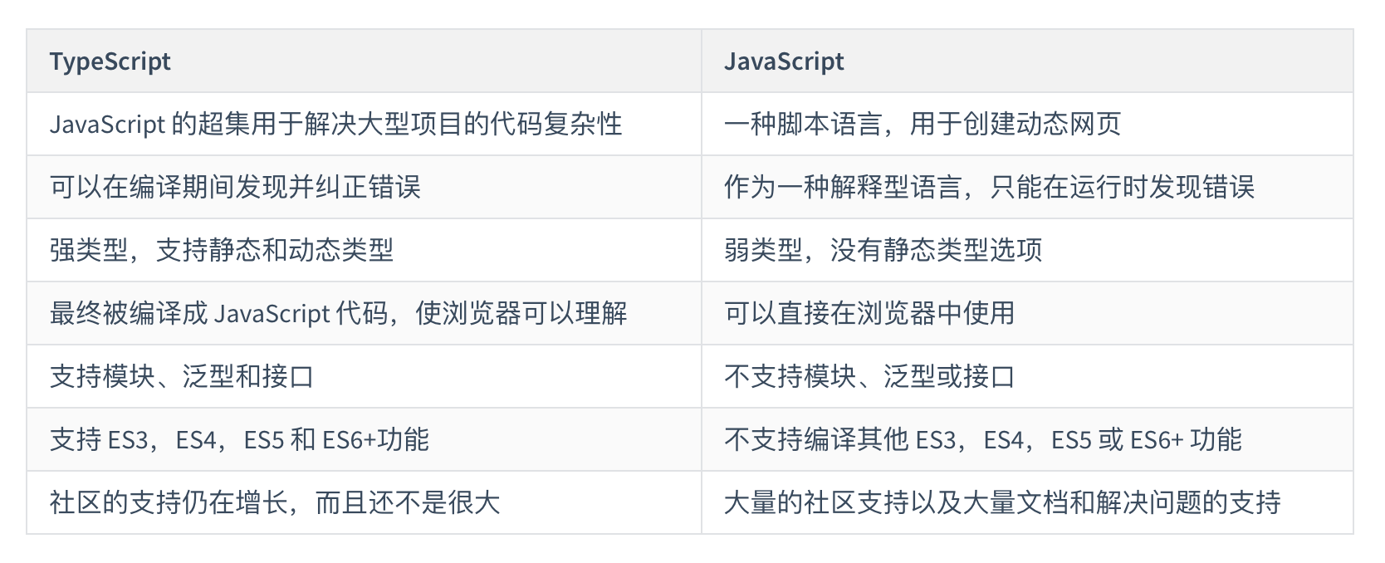
TypeScript 与 JavaScript 的区别

Slide 6




TypeScript 的竞争者有哪些？

Slide 7
TypeScript 入门

Slide 8
发现问题
// 在 'message' 上访问属性 'toLowerCase'，并调用它
message.toLowerCase();
// 调用 'message'
message();

Slide 9
发现问题
const message = 'Hello Word'
message.toLowerCase();
输出： hello word
message();
TypeError: message is not a function

Slide 10
发现问题
function fn(x) {
return x.flip()
}

Slide 11
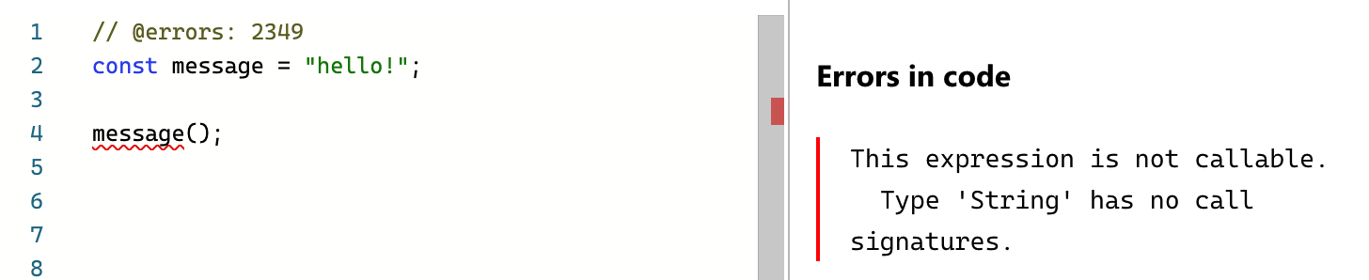
静态类型检查

Slide 12
非异常故障
const user = {
name: "小千",
age: 26,
};
user.location;
错别字
未调用函数
基本逻辑错误
返回 undefined

Slide 13
使用工具
1、安装VSCode
https://code.visualstudio.com/Download
2、安装Node.js
https://nodejs.org/en/download/
3、安装TypeScript编译器
npm install –g typescript

Slide 14
优化编译
1、解决TS和JS冲突问题
tsc –-init #生成配置文件
2、自动编译
tsc --watch
3、发出错误
tsc –noEmitOnError hello.ts

Slide 15
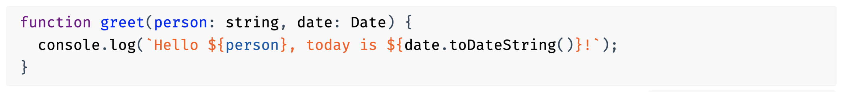
显式类型

Slide 16
降级编译
tsconfig.json：
/* Language and Environment */
"target": "es5",

Slide 17
严格模式
tsconfig.json：
/* Type Checking */
"strict": true,
"noImplicitAny": true,
"strictNullChecks": true,

Slide 18
常用类型

Slide 19
基元类型
string
number
boolean
字符串
数字
布尔
Hello, World
42, -100
true/false

Slide 20
数组
type[]
Array<type>
任意合法的类型

Slide 21
any
不希望某个特定值导致类型检查错误

Slide 22
变量上的类型注释
let myName: string = "Felixlu";
冒号 + 类型

Slide 23
数组
let myName: string = "Felixlu";
冒号 + 类型

Slide 24
函数
function greet(name: string): void {
console.log(" Hello, " + name)
}
参数类型注释
返回值类型注释

Slide 25
对象类型
分号或逗号
function printCoord(pt: { x: number; y: number }) {
console.log("坐标的x值为： " + pt.x);
console.log("坐标的y值为： " + pt.y);
}
printCoord({ x: 3, y: 7 });
参数的类型注释是对象类型

Slide 26
联合类型
let id: number | string
union
两个或多个其他类型组成的类型

Slide 27
类型别名
type Point = {
x: number;
y: number;
}
type ID = number | string
type UserInputSanitizedString = string

Slide 28
接口
interface Point {
x: number;
y: number;
}
function printCoord(pt: Point) {
console.log("坐标x的值是： " + pt.x);
console.log("坐标y的值是： " + pt.y);
}
printCoord({ x: 100, y: 100 });

Slide 29
文字类型
let testString = "Hello World";
testString = "Olá Mundo";
//'testString'可以表示任何可能的字符串
testString;
const constantString = "Hello World";
//'constantString'只能表示1个可能的字符串
constantString;

Slide 30
null 和 unfined 类型
null
undefined
不存在
未初始化的值

Slide 31
枚举
function getUsersOnlineMessage(numUsersOnline: number) {
if (numUsersOnline) {
return `现在共有 ${numUsersOnline} 人在线!`;
}
return "现在没有人在线. :(";
}
// 这两个结果都返回 true
Boolean("hello"); // type: boolean, value: true
!!"world"; // type: true, value: true

Slide 32
不太常用的原语
bigint
symbol
非常大的整数
全局唯一引用

Slide 33
类型缩小

Slide 34
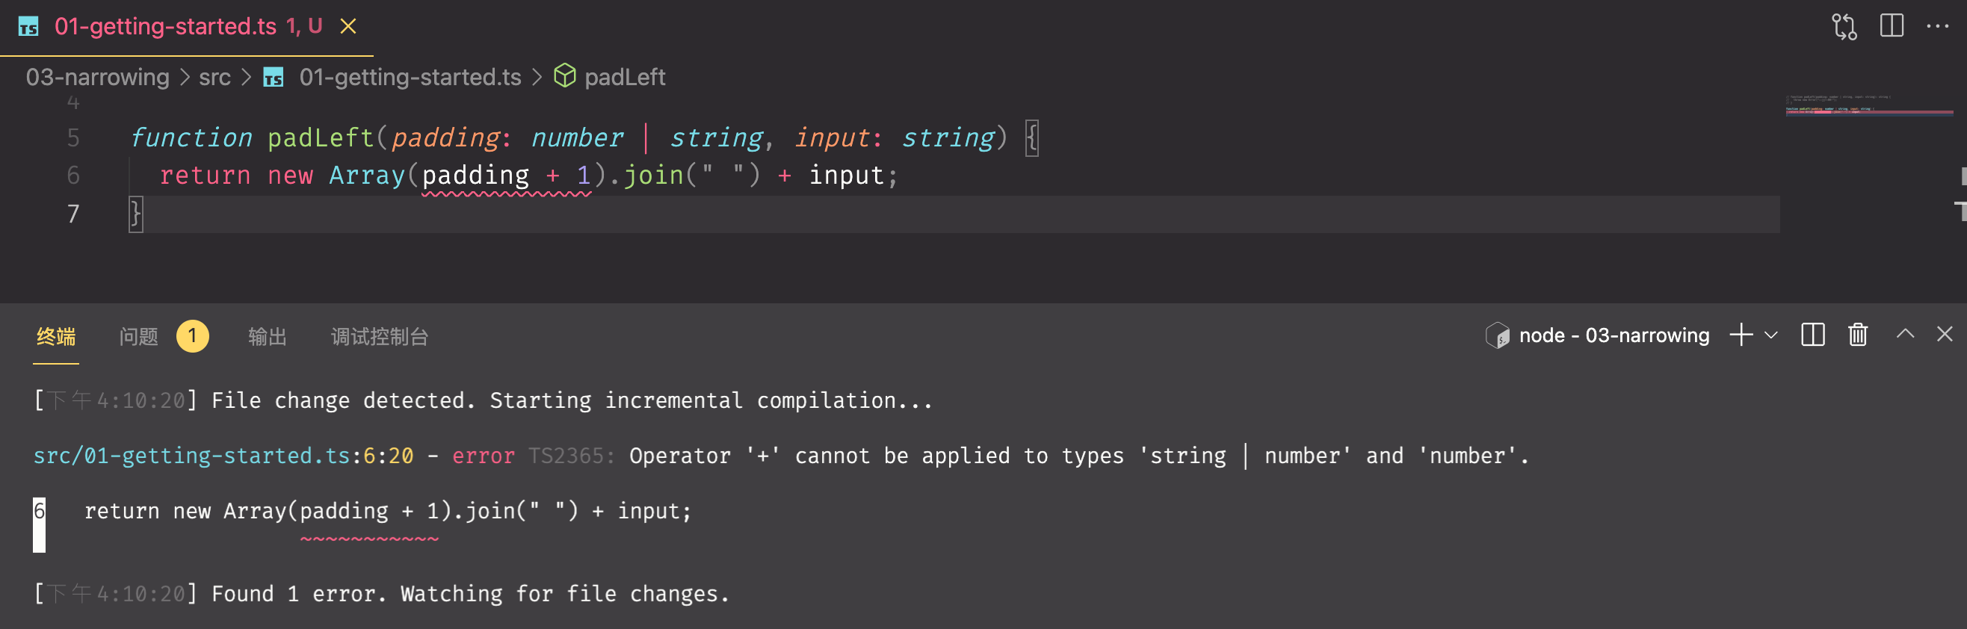
什么是类型缩小
function padLeft(padding: number | string, input: string): string {
}
throw new Error("尚未实现!");
return new Array(padding + 1).join(" ") + input;
function padLeft(padding: number | string, input: string) {
if (typeof padding === "number") {
return new Array(padding + 1).join(" ") + input;
}
return padding + input;
}

Slide 35
typeof 类型守卫
typeof strs === "object"
"string"
"number"
"bigint"
"boolean"
"symbol"
"undefined"
"function"

Slide 36
真值缩小
function getUsersOnlineMessage(numUsersOnline: number) {
if (numUsersOnline) {
return `现在共有 ${numUsersOnline} 人在线!`;
}
return "现在没有人在线. :(";
}
条件、&&、||、if语句、布尔否定 ( !)
0
NaN
"" （空字符串）
0n（bigint零的版本）
null
undefined
// 这两个结果都返回 true
Boolean("hello"); // type: boolean, value: true
!!"world"; // type: true, value: true

Slide 37
等值缩小
===，!==，==， !=

Slide 38
in 操作符缩小
"value" in x
false
true
X 需要具有可选或缺失属性的类型的值
X 具有可选或必需属性的类型的值

Slide 39
instanceof 操作符缩小
x instanceof Foo

Slide 40
分配缩小
// let x: string | number
let x = Math.random() < 0.5 ? 10 : "hello world!";

Slide 41
控制流分析
function padLeft(padding: number | string, input: string) {
if (typeof padding === "number") {
return new Array(padding + 1).join(" ") + input;
}
return padding + input;
}

Slide 42
使用类型谓词
function isFish(pet: Fish | Bird): pet is Fish {
return (pet as Fish).swim !== undefined;
}
parameterName is Type

Slide 43
never类型与穷尽性检查
never
不应该存在的状态

Slide 44
函数

Slide 45
调用签名
type DescribableFunction = {
description: string;
(someArg: number): boolean;
}
在参数列表和返回类型之间使用 : 而不是 =>

Slide 46
构造签名
type SomeConstructor = {
new (s: string): Ctor
}

Slide 47
泛型函数
function firstElement(arr: any[]) {
return arr[0];
}
function firstElement<Type>(arr: Type[]): Type | undefined {
return arr[0];
}
const s = firstElement(["a", "b", "c"]); // s 是 'string' 类型
const n = firstElement([1, 2, 3]); // n 是 'number' 类型
const u = firstElement([]); // u 是 undefined 类型

Slide 48
限制条件
function longest<Type extends { length: number }>(a: Type, b: Type) {
if (a.length >= b.length) {
return a;
} else {
return b;
}
}

Slide 49
使用受限值
function minimumLength<Type extends { length: number }>(
obj: Type,
minimum: number
): Type {
if (obj.length >= minimum) {
return obj
} else {
return { length: minimum }
}
}

Slide 50
指定类型参数
const arr = combine<string | number>([1, 2, 3], ["hello"]);

Slide 51
编写优秀通用函数的准则
1、可能的情况下，使用类型参数本身，而不是对其进行约束
2、总是尽可能少地使用类型参数
3、如果一个类型的参数只出现在一个地方，请重新考虑你是否真的需要它

Slide 52
可选参数
function f(n: number) {
console.log(n.toFixed()); // 0 个参数
console.log(n.toFixed(3)); // 1 个参数
}
function f(x?: number) {
// ...
}
f(); // 正确
f(10); // 正确

Slide 53
回调中的可选参数
当为回调写一个函数类型时，永远不要写一个可选参数，除非你打算在不传递该参数的情况下调用函数。

Slide 54
函数重载
重载签名
function makeDate(timestamp: number): Date;
function makeDate(m: number, d: number, y: number): Date;
function makeDate(mOrTimestamp: number, d?: number, y?: number): Date {
//...
}
实现签名

Slide 55
重载签名和实现签名
参数不正确
参数类型不正确
返回类型不正确

Slide 56
编写好的重载
在可能的情况下，总是倾向于使用联合类型的参数而不是重载参数

Slide 57
函数内的 this 声明
const user = {
id: 123,
admin: false,
becomeAdmin: function () {
this.admin = true;
},
};
interface DB {
filterUsers(filter: (this: User) => boolean): User[];
}

Slide 58

需要了解的其他类型
void
function noop() {
return;
}
推断出的返回类型是void
在TypeScript中，void和undefined是不一样的

Slide 59

需要了解的其他类型
object
object 指的是任何的不是基元的值:
string number bigint boolean symbol null undefined
不同于{}，不同于 Object
object 不是 Object。始终使用 object!

Slide 60

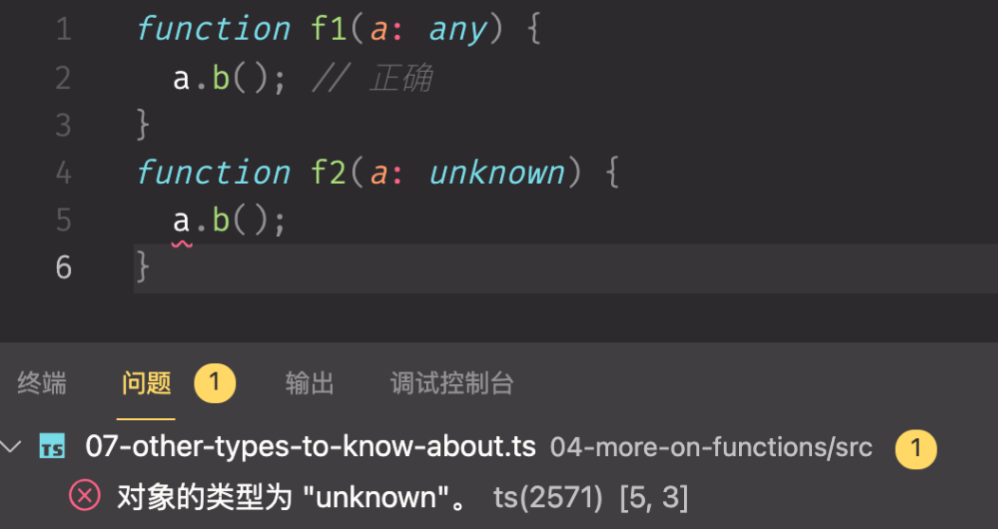
需要了解的其他类型
unknown
unknown类型代表任何值。这与 any 类型类似，但更安全，因为对未知 unknown 值做任何事情都是不合法的。
function safeParse(s: string): unknown {
return JSON.parse(s);
}
const obj = safeParse(someRandomString);
需要小心对待'obj'!

Slide 61

需要了解的其他类型
never
never 类型表示永远不会被观察到的值。
function fail(msg: string): never {
throw new Error(msg);
}
function fn(x: string | number) {
if (typeof x === "string") {
// 做一些事
} else if (typeof x === "number") {
// 再做一些事
} else {
x; // 'never'!
}
}

Slide 62

需要了解的其他类型
Function
全局性的 Function 类型描述了诸如 bind、call、apply和其他存在于JavaScript中所有函数值的属性。它还有一个特殊的属性，即 Function 类型的值总是可以被调用；这些调用返回 any。
function doSomething(f: Function) {
return f(1, 2, 3);
}
() => void

Slide 63
参数展开运算符—形参展开
m: [1, 2, 3, 4]
function multiply(n: number, ...m: number[]) {
return m.map((x) => n * x);
}
const a = multiply(10, 1, 2, 3, 4);
a: [10, 20, 30, 40]

Slide 64
参数展开运算符—实参展开
const arr1 = [1, 2, 3];
const arr2 = [4, 5, 6];
arr1.push(...arr2);
arr1: [1, 2, 3, 4, 5, 6]

Slide 65
参数解构
function sum({ a, b, c }: { a: number; b: number; c: number }) {
console.log(a + b + c);
}
sum({ a: 10, b: 3, c: 9 });

Slide 66
返回 void 类型
一个具有 void返回类型的上下文函数类型（type vf = () => void），在实现时，可以返回任何其他的值，但它会被忽略。
当一个字面的函数定义有一个 void 的返回类型时，该函数必须不返回任何东西。

Slide 67
对象类型

Slide 68
对象类型
匿名对象
接口命名
类型别名

Slide 69
属性修改器
可选属性
只读属性
索引签名

Slide 70
扩展类型
interface BasicAddress {
// …
}
interface AddressWithUnit extends BasicAddress {
unit: string;
}

Slide 71

泛型对象类型
interface Box {
contents: any;
}
interface Box<Type> {
contents: Type;
}
let box: Box<string>;
interface Box {
contents: unknown;
}

Slide 72
数组类型
number[]
string[]
Array<number>
Array<string>

Slide 73
只读数组类型
ReadonlyArray<Type>
readonly Type[]

Slide 74
元组类型（Tuple）
type StringNumberPair = [string, number];

Slide 75
只读元组类型
readonly [string, number]

Slide 76
类型操纵

Slide 77
从类型中创建类型
泛型类型
keyof 类型操作符
typeof 类型操作符
索引访问类型
条件类型
映射类型
模板字面量类型

Slide 78
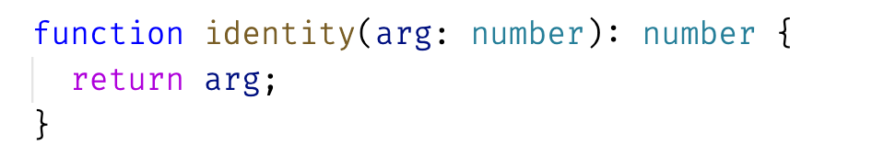
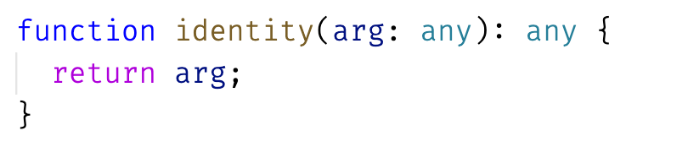
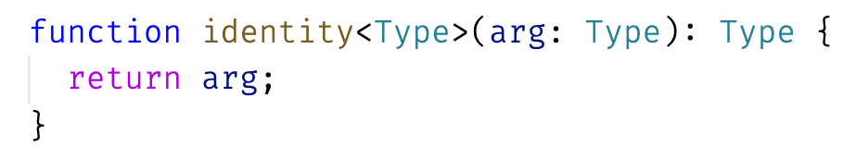
泛型

Slide 79
使用通用类型
function loggingIdentity<Type>(arg: Type): Type {
console.log(arg.length);
return arg;
}

Slide 80
在泛型约束中使用类型参数
<Key extends keyof Type>

Slide 81
keyof 类型操作符
type Point = { x: number; y: number };
type P = keyof Point;
const p1:P = 'x'
const p2:P = 'y'
"x" | "y "

Slide 82
在条件类型内推理
type Flatten<Type> = Type extends Array<infer Item> ? Item : Type;

Slide 83
分布式条件类型
type ToArray<Type> = Type extends any ? Type[] : never;
type StrArrOrNumArr = ToArray<string | number>;
string[] | number[]

Slide 84
类

Slide 85
类成员
类属性
readonly
构造器
方法
Getters / Setters
索引签名

Slide 86
类属性
class Point {
x: number;
y: number;
}
const pt = new Point();
pt.x = 0;
pt.y = 0;

Slide 87
构造器
class Point {
x: number;
y: number;
// 带默认值的正常签名
constructor(x = 0, y = 0) {
this.x = x;
this.y = y;
}
}
构造函数不能有类型参数
构造函数不能有返回类型注释

Slide 88
方法
class Point {
x = 10;
y = 10;
scale(n: number): void {
this.x *= n;
this.y *= n;
}
}

Slide 89
Getters/Setters
class C {
_length = 0;
get length() {
return this._length;
}
set length(value) {
this._length = value;
}
}
如果存在 get，但没有set，则该属性自动是只读的
如果没有指定setter参数的类型，它将从getter的返回类型中推断出来
访问器和设置器必须有相同的成员可见性

Slide 90
类继承-implements子句
interface Pingable {
ping(): void;
}
class Sonar implements Pingable {
ping() {
console.log("ping!");
}
}

Slide 91
extends子句
class Animal {
// ...
}
class Dog extends Animal {
// ...
}

Slide 92
重写方法
class Base {
greet() {
// ...
}
}
class Derived extends Base {
greet(name?: string) {
// ...
}
}

Slide 93

初始化顺序
class Base {
name = "base";
constructor() {
console.log("My name is " + this.name);
}
}
class Derived extends Base {
name = "derived";
}
const d = new Derived();
基类的字段被初始化
基类构造函数运行
派生类的字段被初始化
派生类构造函数运行
A. base B. derived C.不输出任何结果

Slide 94
继承内置类型
class MsgError extends Error {}

Slide 95
成员的可见性
public
protected
private
公开的，默认值。任何对象在任何地方都可以访问
受保护的。能在当前类或者子类中进行访问
私有的。只能在当前类中进行访问

Slide 96
public
class Greeter {
public greet() {
console.log("hi!");
}
}
const g = new Greeter();
g.greet();

Slide 97
protected
受保护的(protected)成员只对它们所声明的类和子类可见
派生类可以暴露基类受保护的成员

Slide 98
private
private 和 protected 一样，但不允许从子类中访问该成员。
TypeScript 允许跨实例的私有访问

Slide 99
静态成员
class MyClass {
static x = 0;
static printX() {
console.log(MyClass.x);
}
}
console.log(MyClass.x);
MyClass.printX();
特殊的静态名称不安全，避免使用：name, length, call 等
TypeScript没有静态类的概念，因为我们还有函数和普通对象

Slide 100

类里的 static 区块
class Foo {
static #count = 0;
get count() {
return Foo.#count;
}
static {
Foo.#count += lastInstances.length;
}
}
Foo.#count

Slide 101
泛型类
class Box<Type> {
contents: Type;
constructor(value: Type) {
this.contents = value;
}
}
const b = new Box("hello!");
Box<string>

Slide 102
类运行时中的 this
class MyClass {
name = "MyClass";
getName() {
return this.name;
}
}
const c = new MyClass();
const obj = {
name: "obj",
getName: c.getName,
};
console.log(obj.getName());
1、箭头函数
2、this 参数
obj

Slide 103
this 类型
class Box {
contents: string = "";
// (method) Box.set(value: string): this
set(value: string) {
this.contents = value;
return this;
}
}

Slide 104
基于类型守卫的 this
this is Type

Slide 105
参数属性
class Params {
constructor(public readonly x: number, protected y: number, private z: number) {
// No body necessary
}
}

Slide 106
类表达式
const someClass = class<Type> {
// ...
};
const m = new someClass("Hello, world");

Slide 107
抽象类和成员
abstract class Base {
abstract getName(): string;
printName() {
console.log("Hello, " + this.getName());
}
}

Slide 108
类之间的关系
class Point1 {
x = 0;
y = 0;
}
class Point2 {
x = 0;
y = 0;
}
// 正确
const p: Point1 = new Point2();

Slide 109
模块

Slide 110
如何定义JavaScript模块
import
export

Slide 111
TypeScript中的模块
在TypeScript中编写基于模块的代码时，有三个主要方面需要考虑：
语法：我想用什么语法来导入和导出东西？
模块解析：模块名称（或路径）和磁盘上的文件之间是什么关系？
模块输出目标：我编译出来的JavaScript模块应该是什么样子的？

Slide 112
ES 模块语法
// @filename: hello.ts
export default function helloWorld() {
console.log("Hello, world!");
}
import hello from "./hello.js";
hello();

Slide 113
TypeScript特定的ES模块语法
export type
import type
import { type Cat }

Slide 114
ES模块语法与CommonJS行为
import fs = require("fs");
const code = fs.readFileSync("hello.ts", "utf8");

Slide 115
CommonJS语法
module
module.exports
require

Slide 116
基础篇小结

Slide 117
TypeScript介绍
TypeScript入门
常用类型
类型缩小
函数
对象类型
类型操纵
类
模块
基础篇

Slide 118
声明变量
类型推断
枚举
公共类型
Symbols
类型兼容性
迭代器和生成器
装饰器
JSX
混入
三斜线指令
模块
模块解析
命名空间
命名空间与模块
声明合并
声明文件
高级篇

Slide 119
Thanks

